Slide 1
« Приобщение детей дошкольного возраста к истокам русской народной культуры, как средство патриотического воспитания».
МБДОУ ДС №31
Воспитатель:Буркова Елена Владимировна

Slide 2
Цель: формирование национальной культуры детей и взрослых, приобщение детей к традициям и обычаям русского народа.
Задачи: Познакомить детей с историей возникновения русского народного творчества, с некоторыми предметами декоративно-прикладного искусства и их назначением, народными традициями, обычаями, с русским бытом и одеждой; Познакомить с инструментами народного оркестра, движениями народного танца и народными играми; Формировать у детей эмоционально-чувственное, осознанное восприятие образов устного народного творчества (частушки, заклички, пословицы, колыбельные песни и т.д.). Воспитывать интерес и уважение к русской национальной культуре, народному творчеству, обычаям, традициям, обрядам; Поддерживать у детей и родителей потребность в совместной познавательной и творческой деятельности.

Slide 3
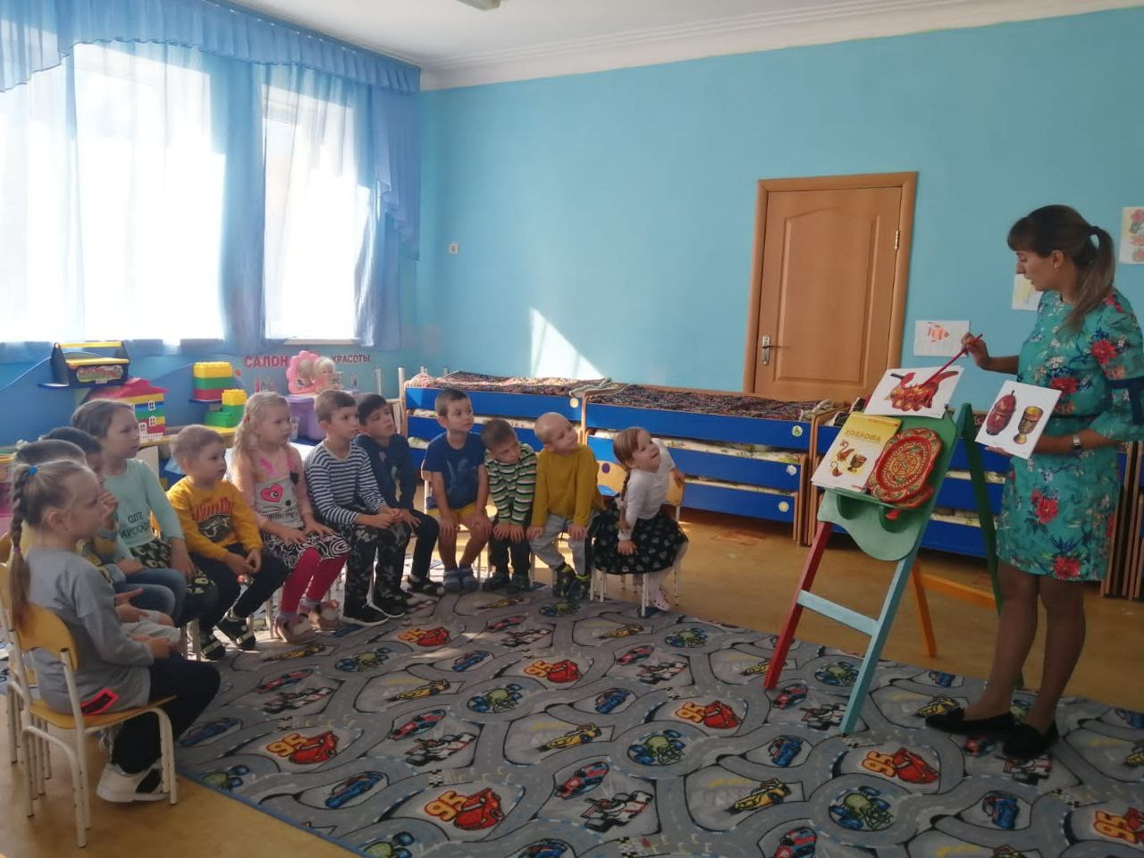
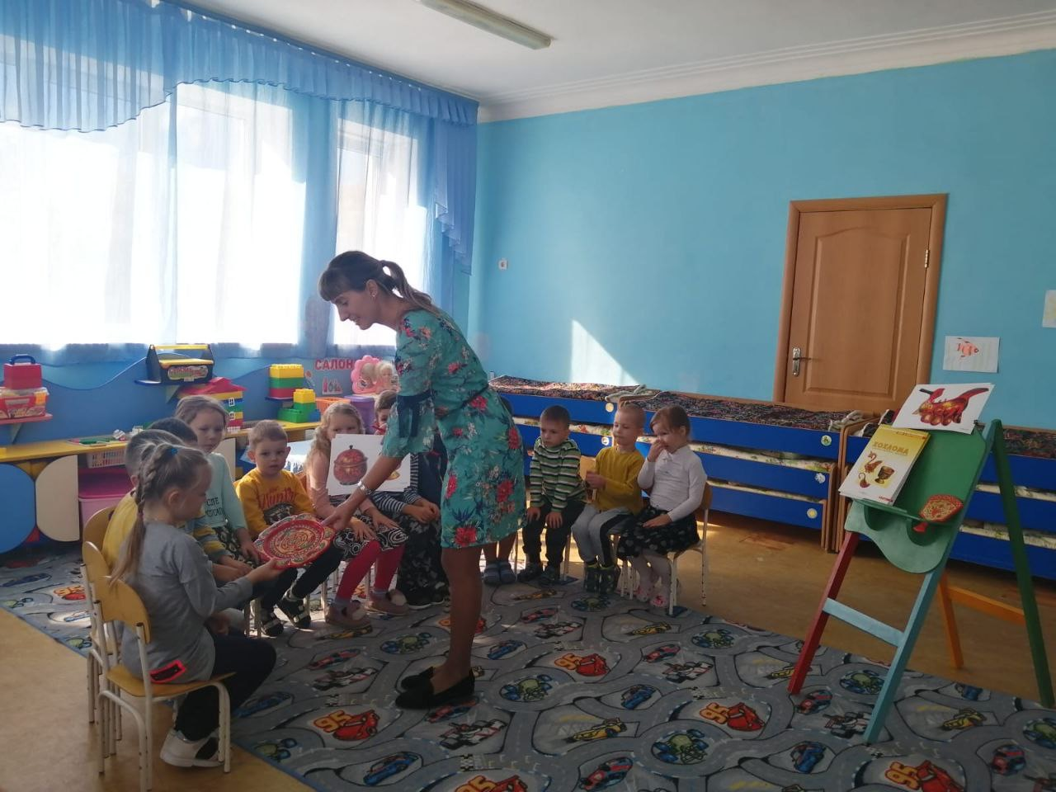
«Русский народный художественный промысел»

Slide 4
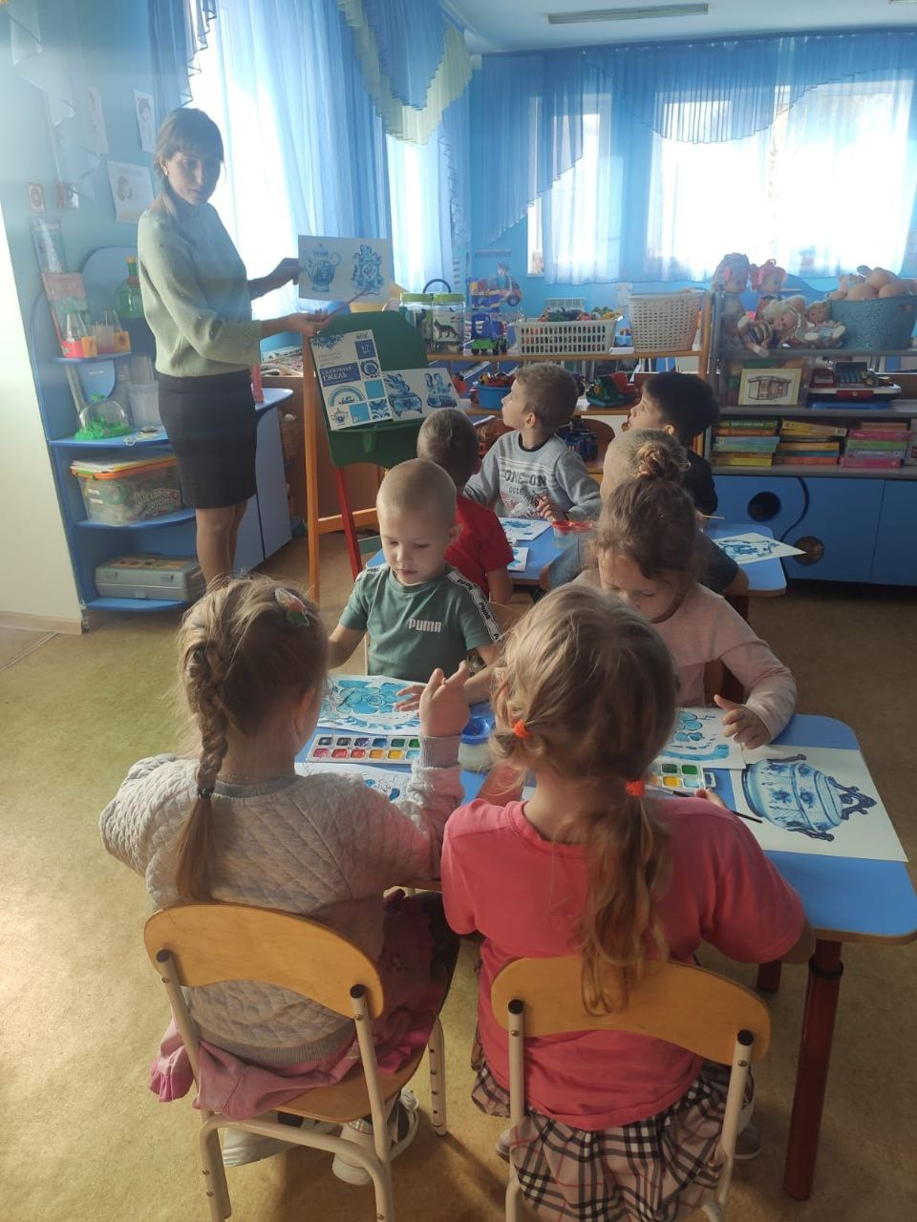
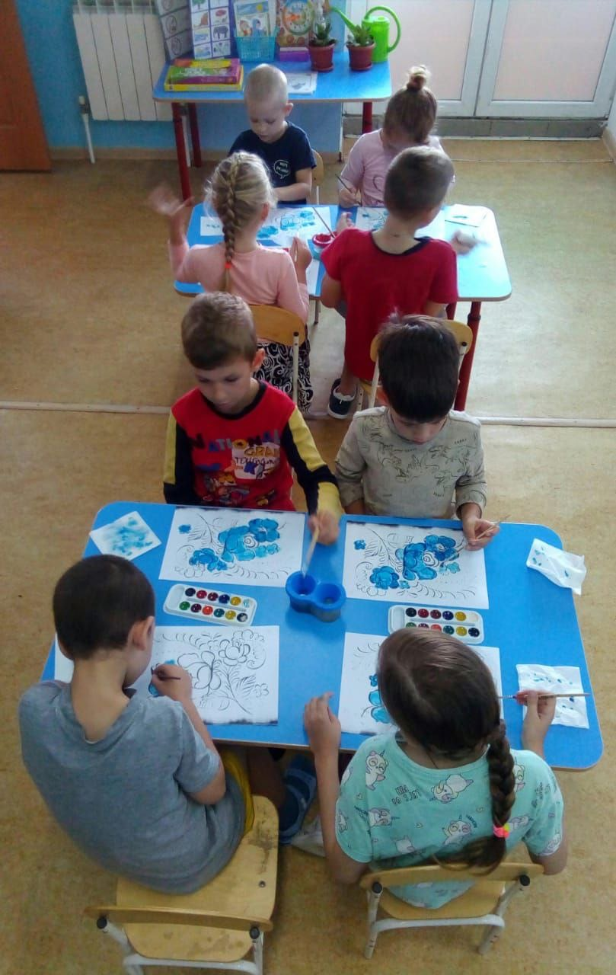
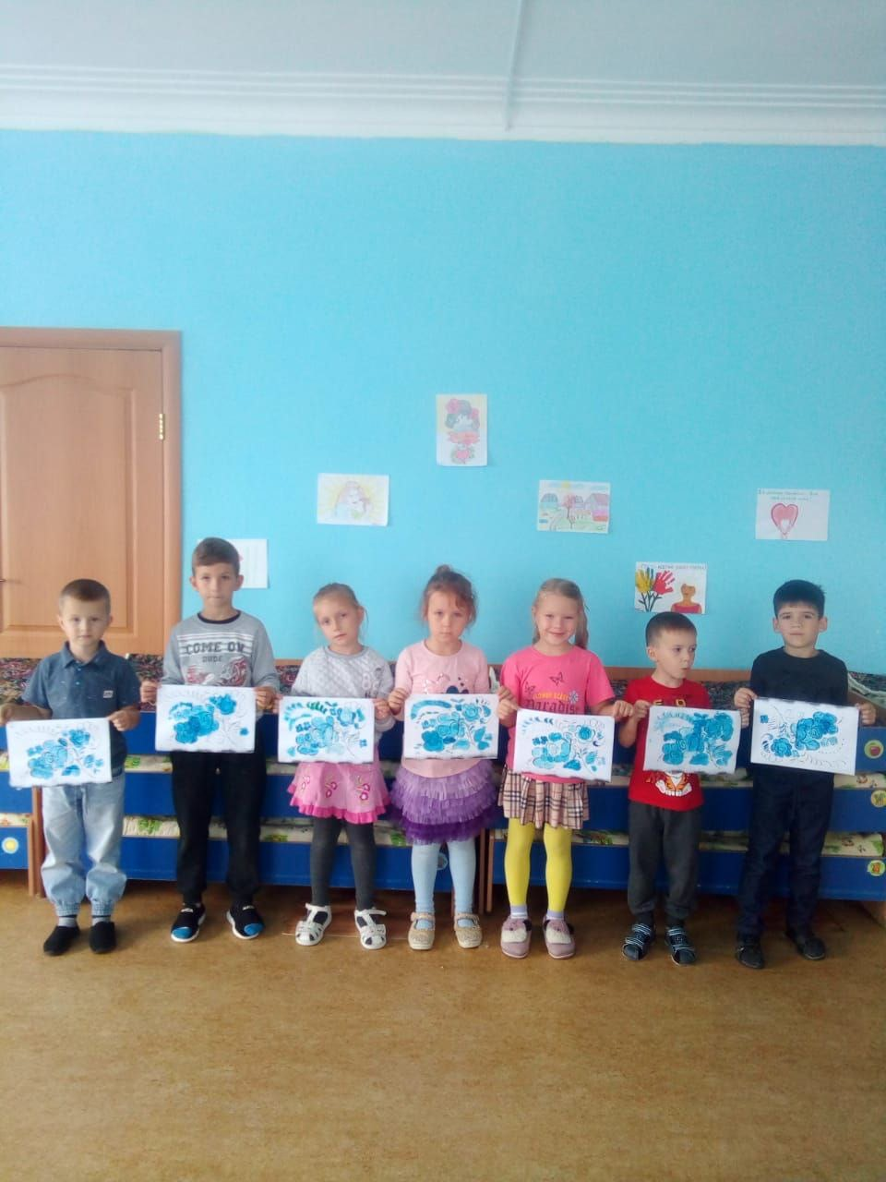
Художествено - эстетическое развитие «Сказочная Гжель»

Slide 5
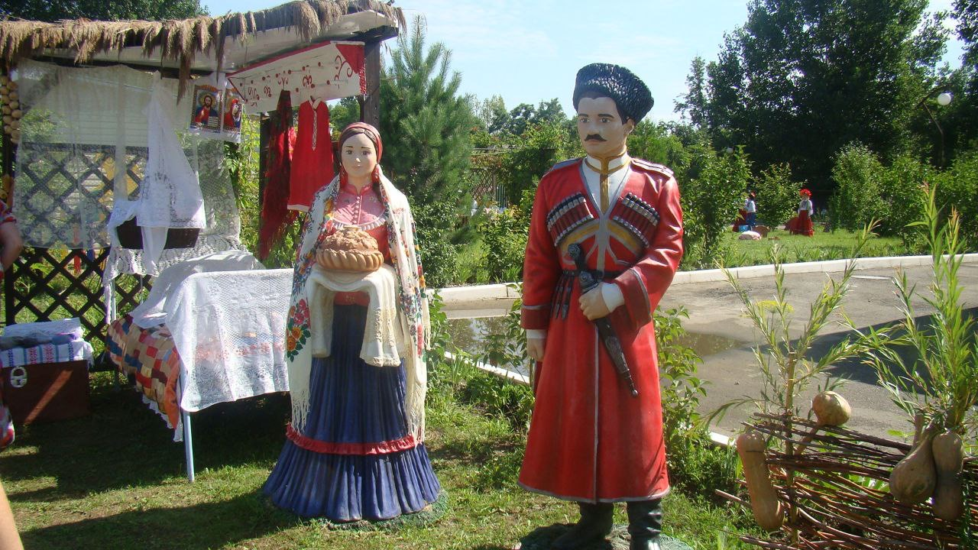
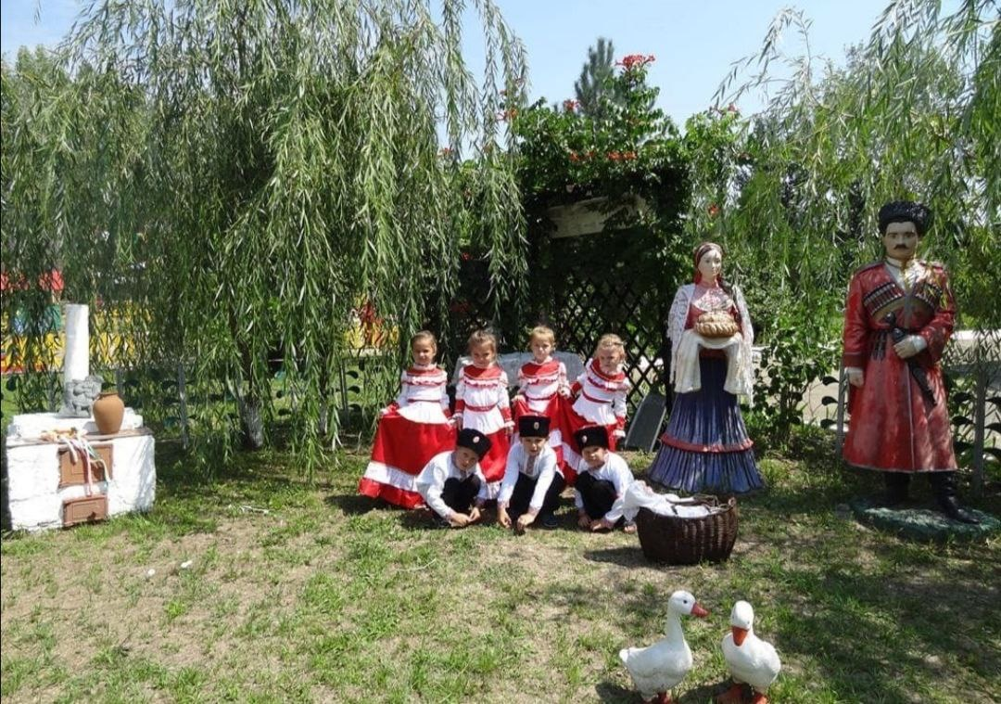
«Знакомство с Кубанской культурой,казачьий костюм»

Slide 6
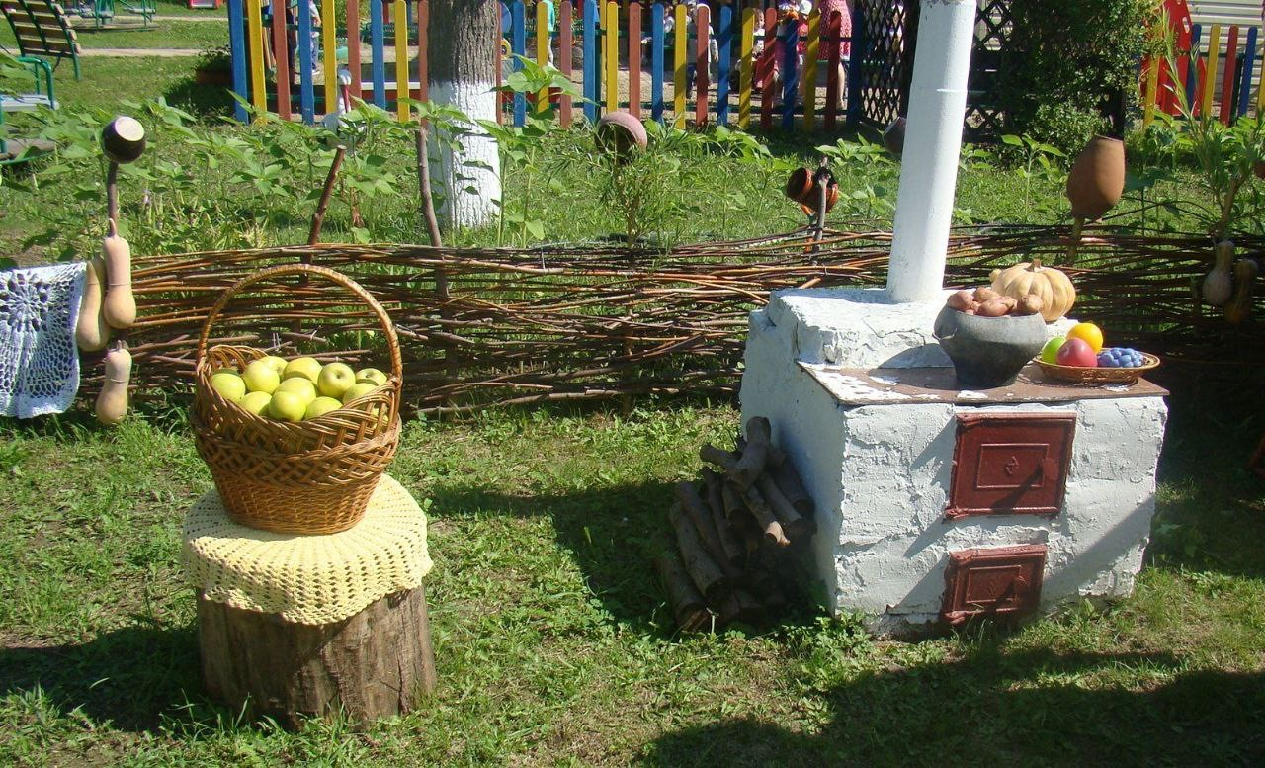
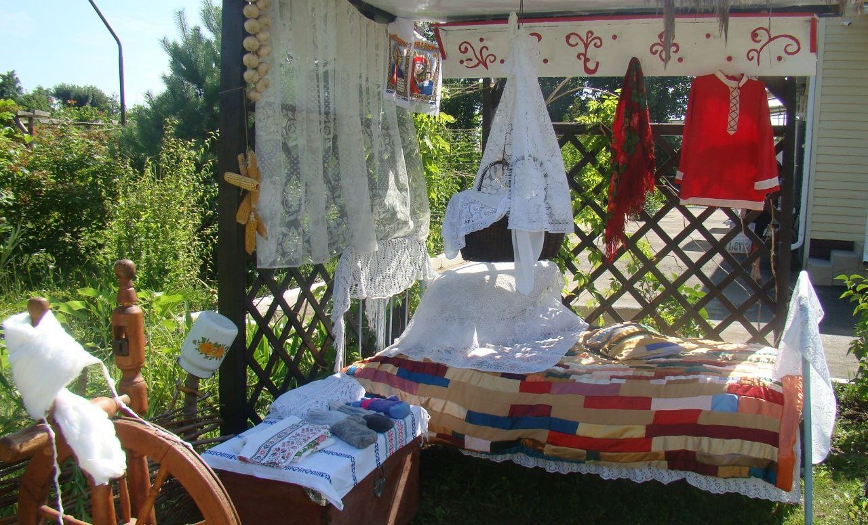
«Кубанское подворье»

Slide 7
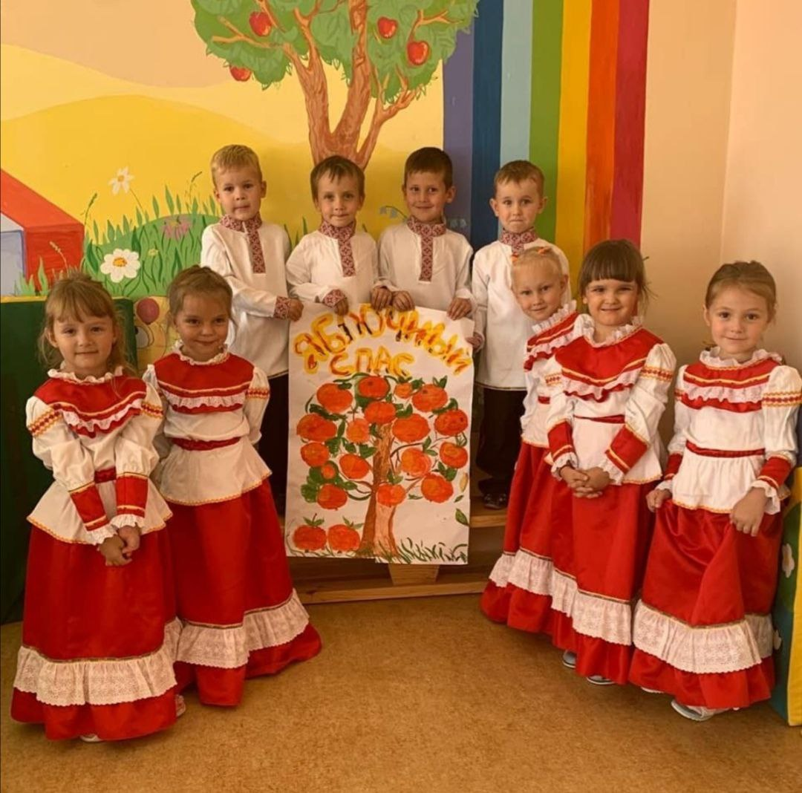
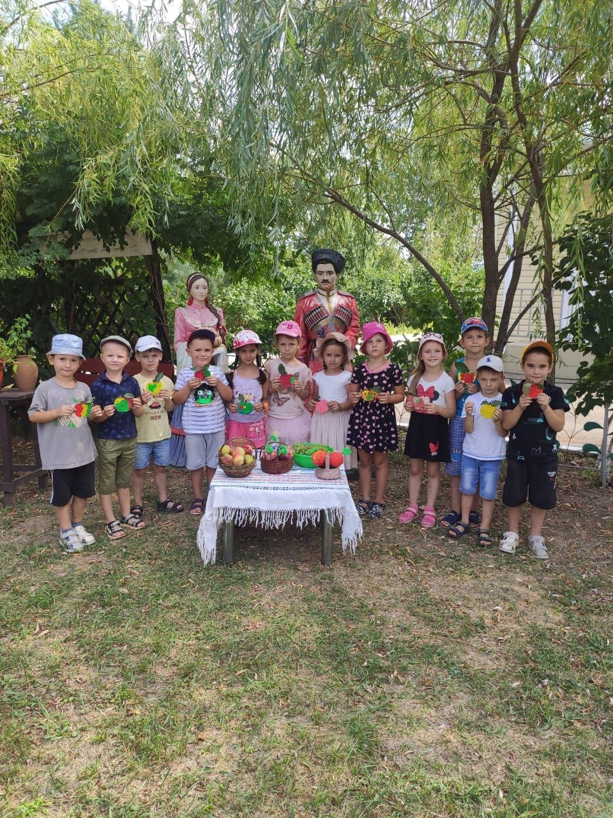
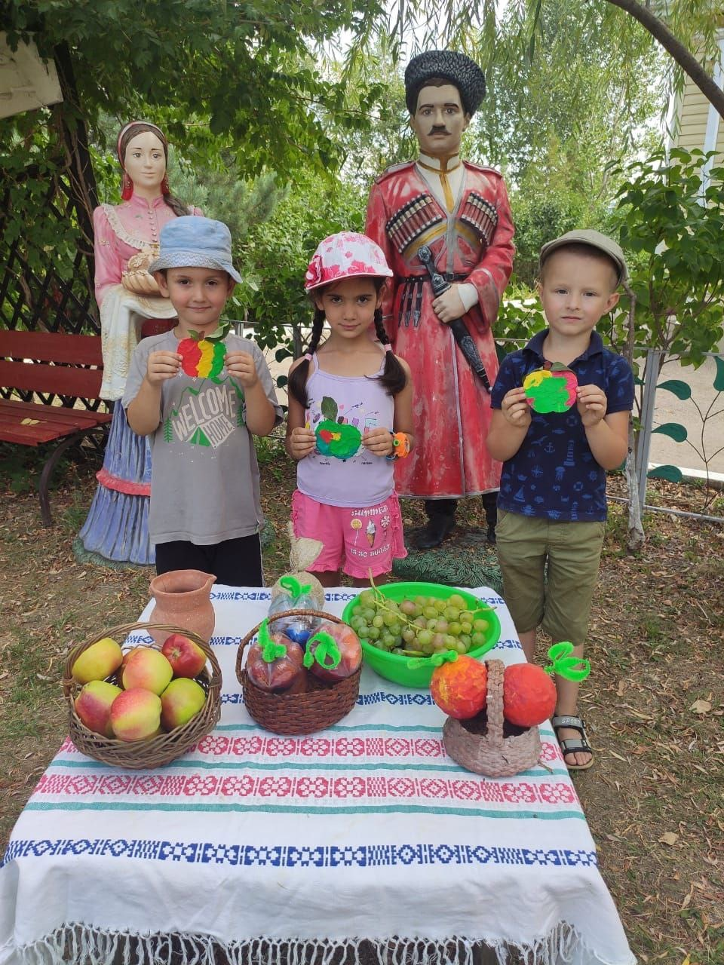
Яблочный спас

Slide 8
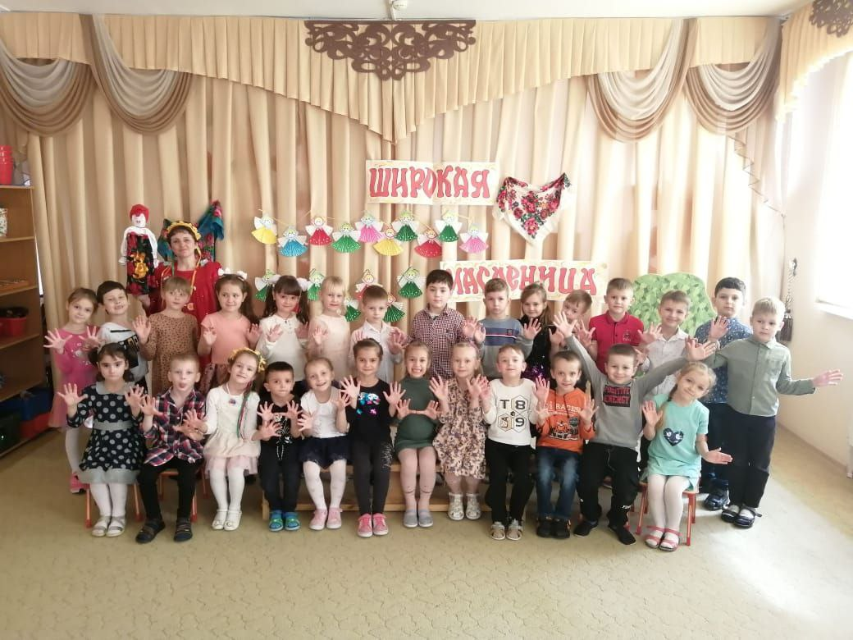
Русский народный праздник «Масленица»

Slide 9
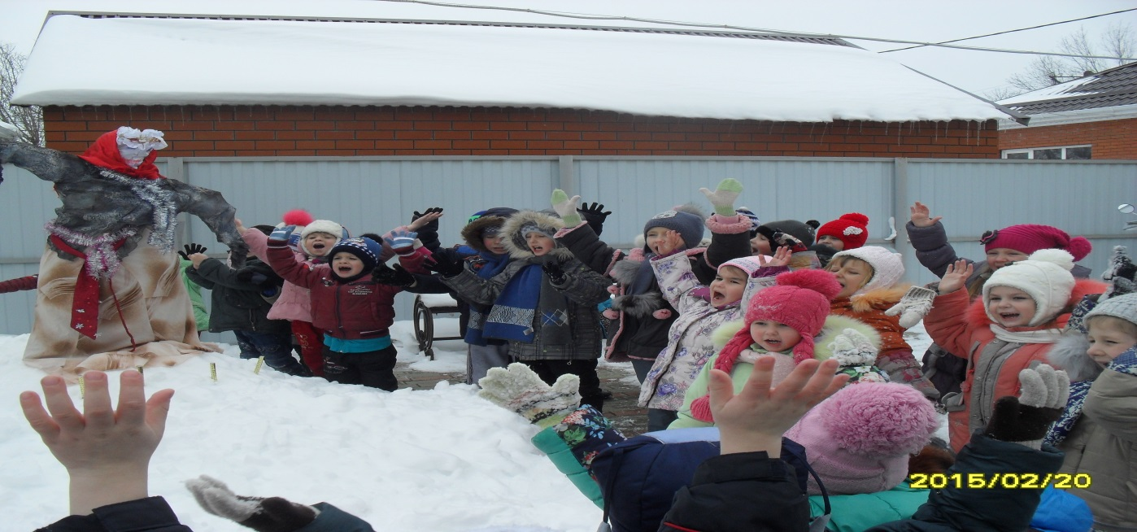
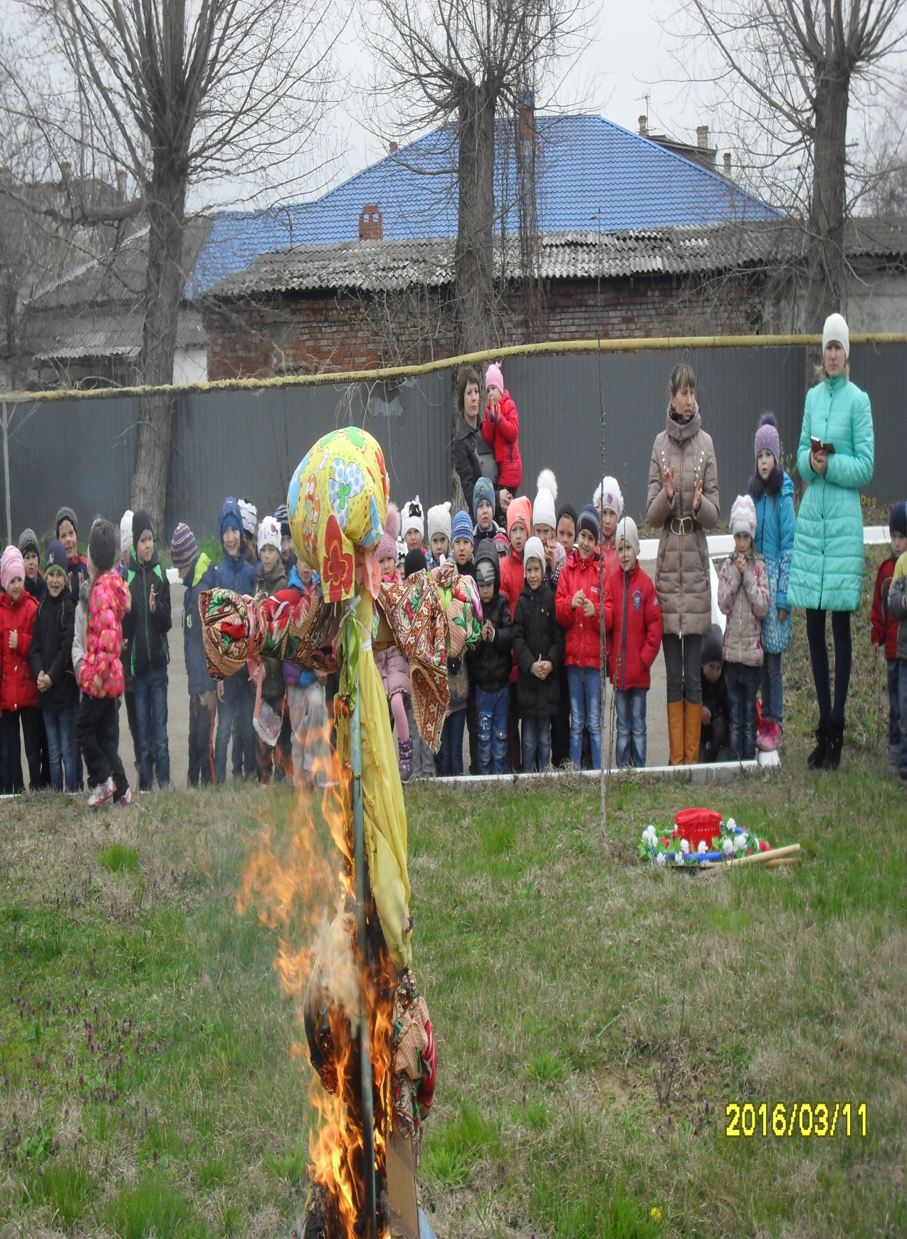
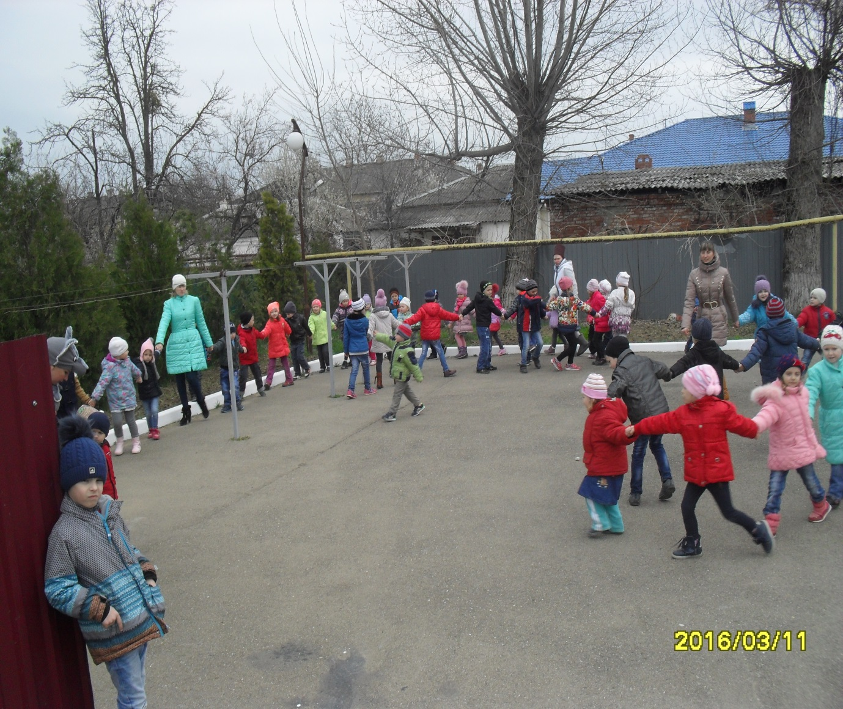

Slide 10
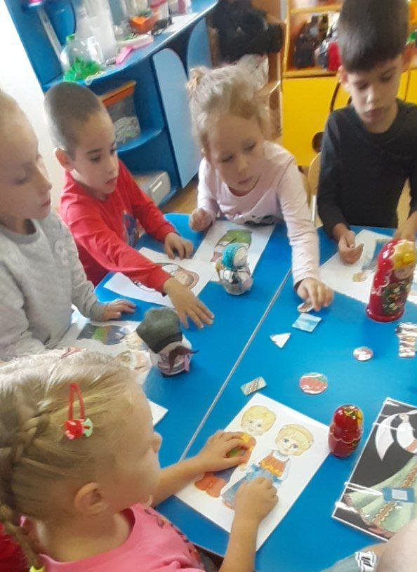
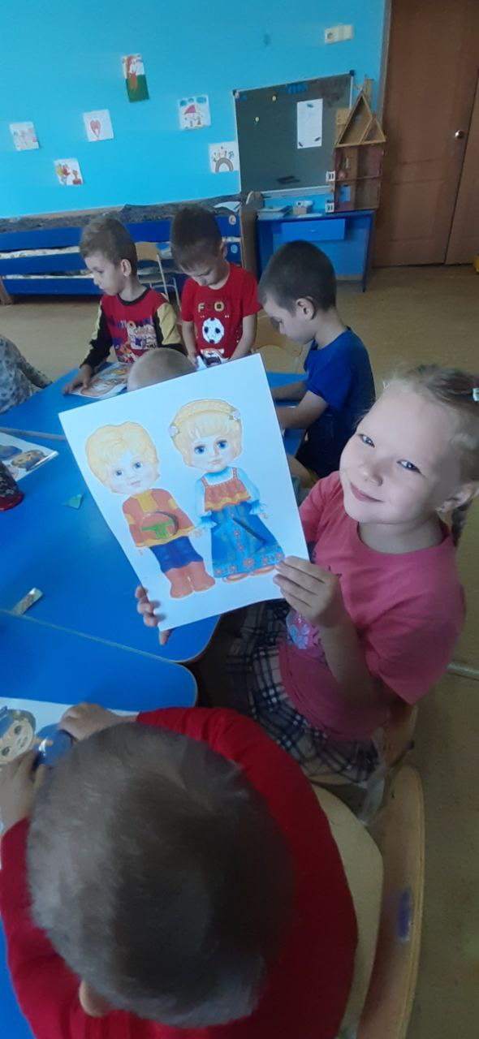
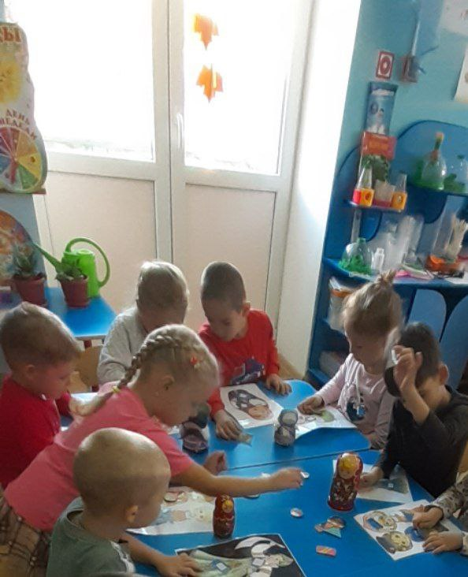
Дидактическое пособие ,игра «Подбери заплатку народному костюму»

Slide 11
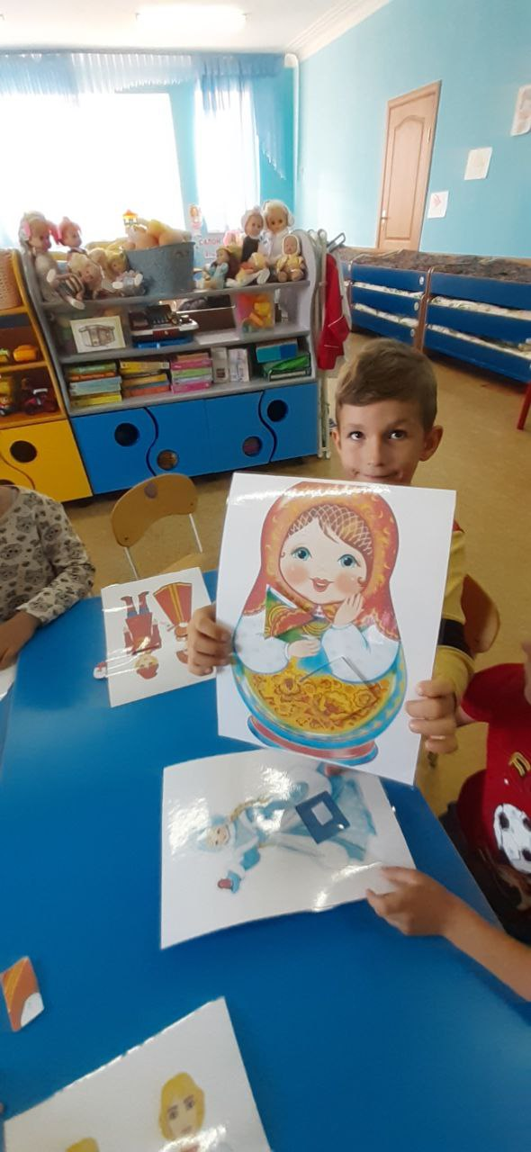

Slide 12
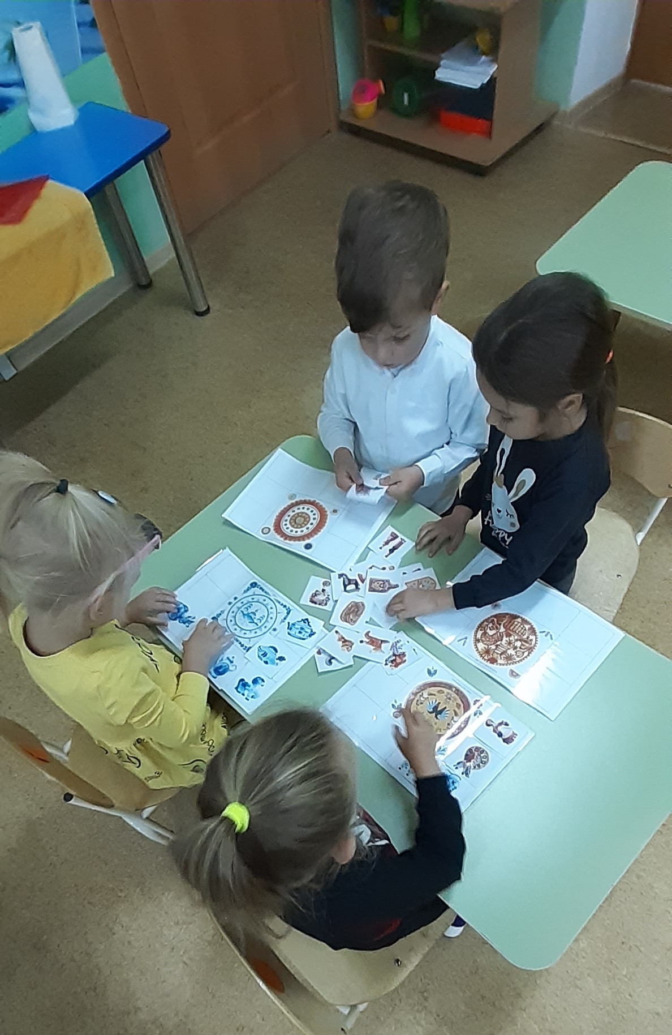
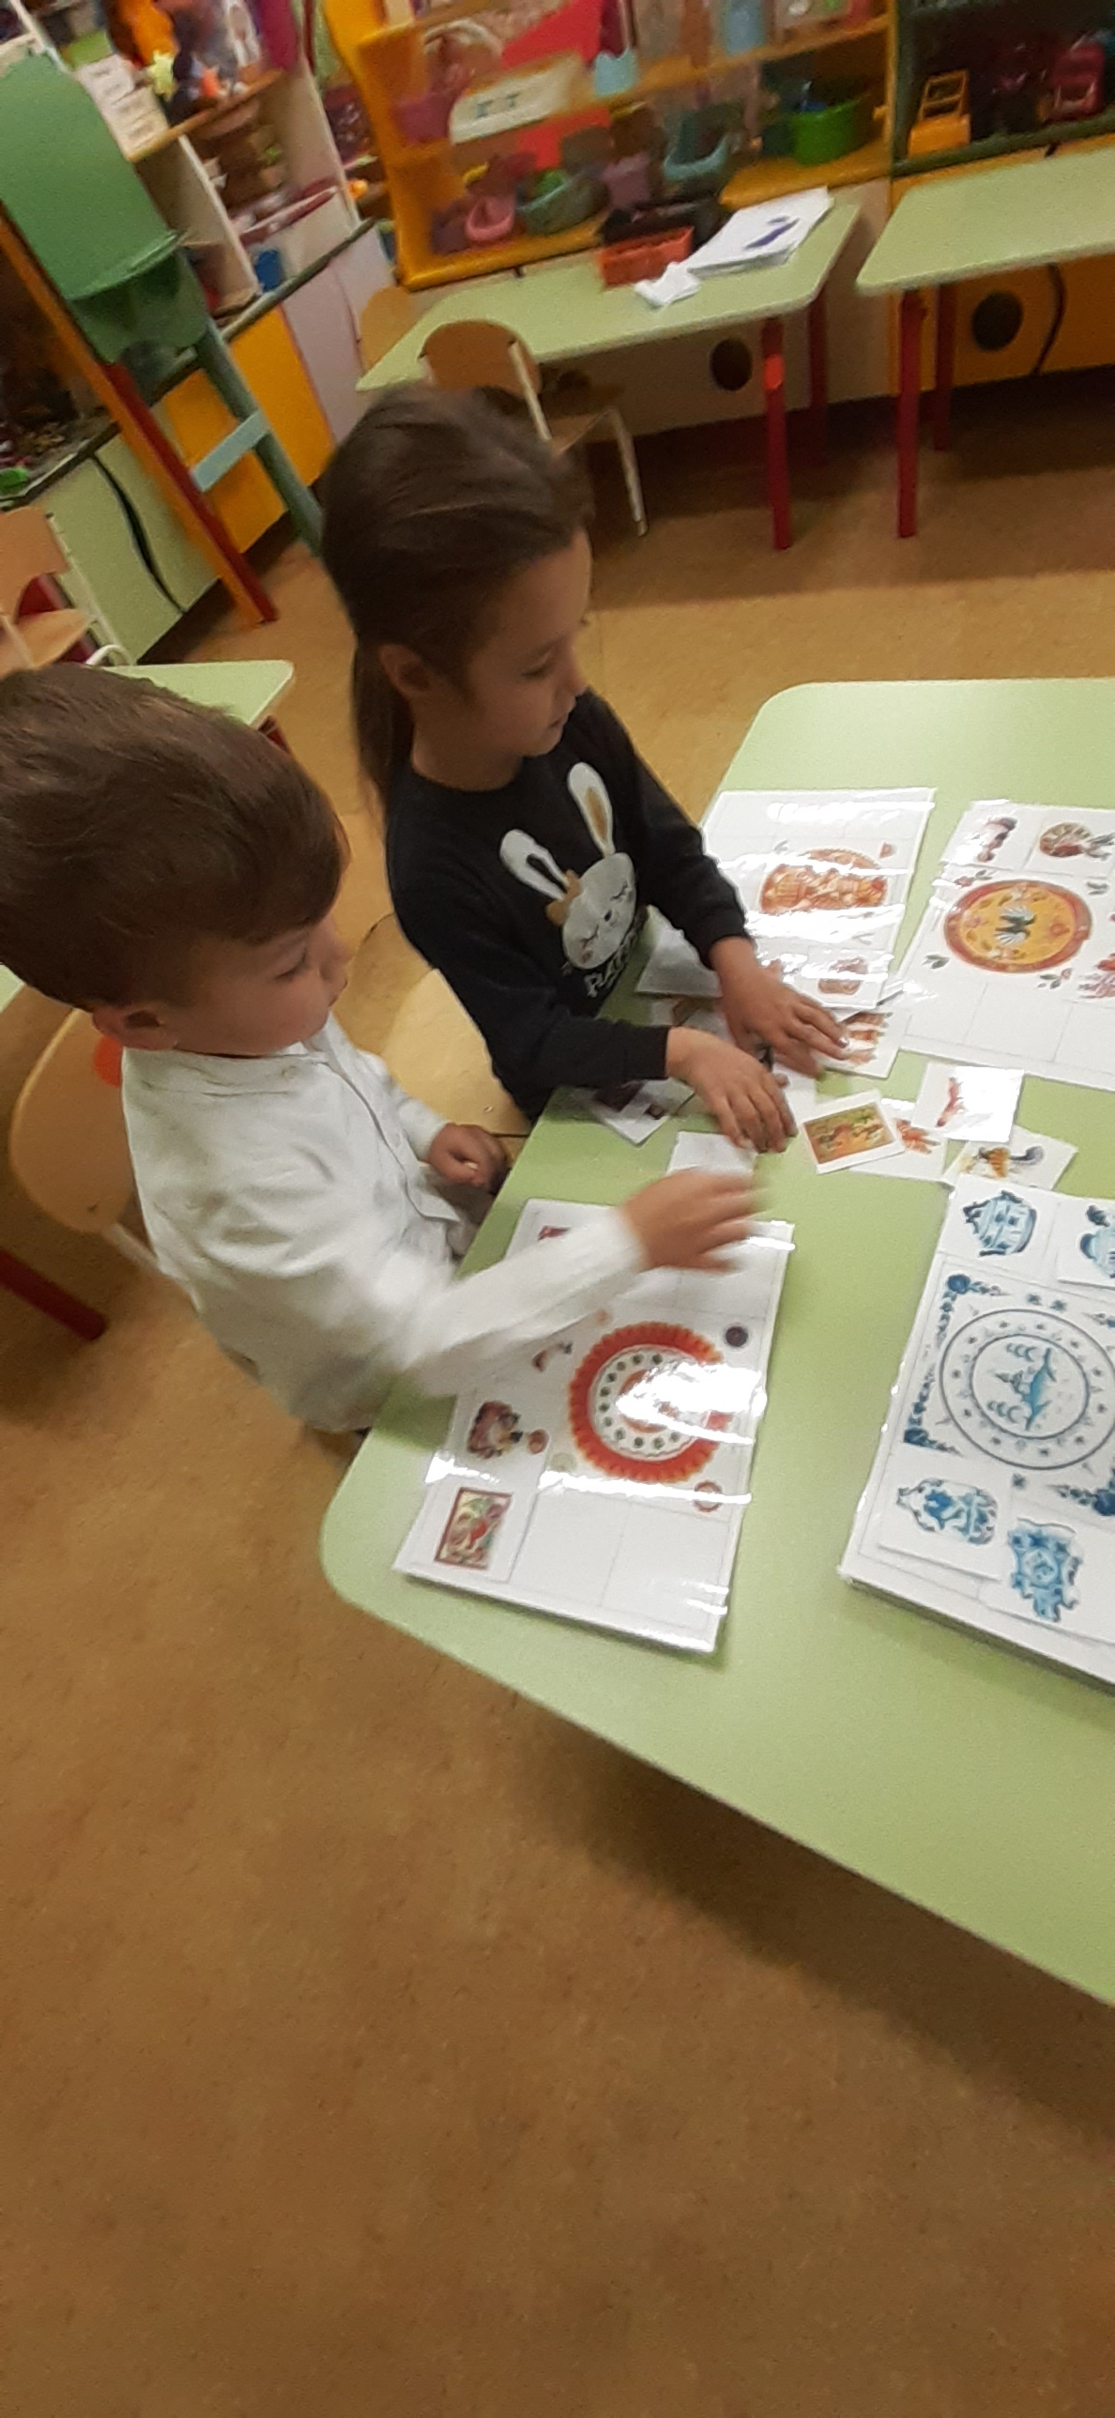
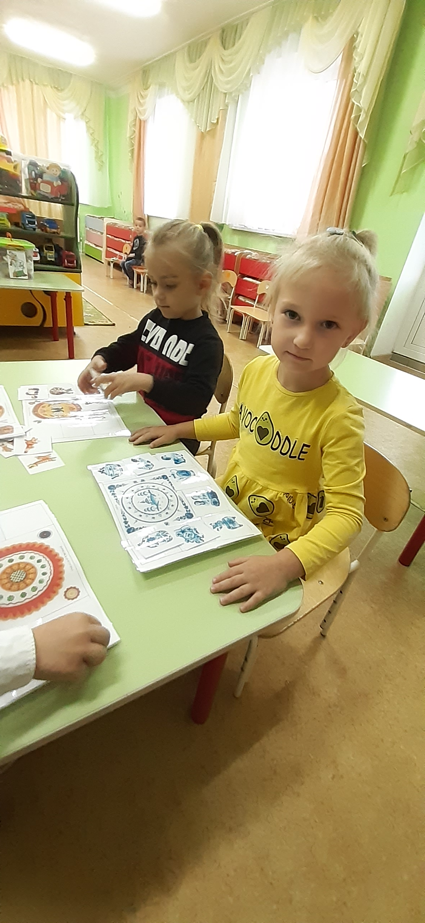
Дидактическая игра «лото-народные промыслы»

Slide 13
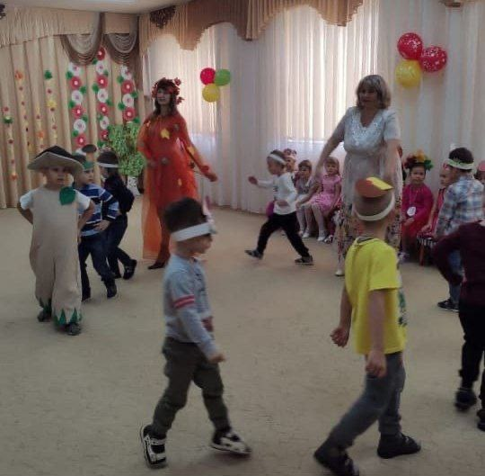
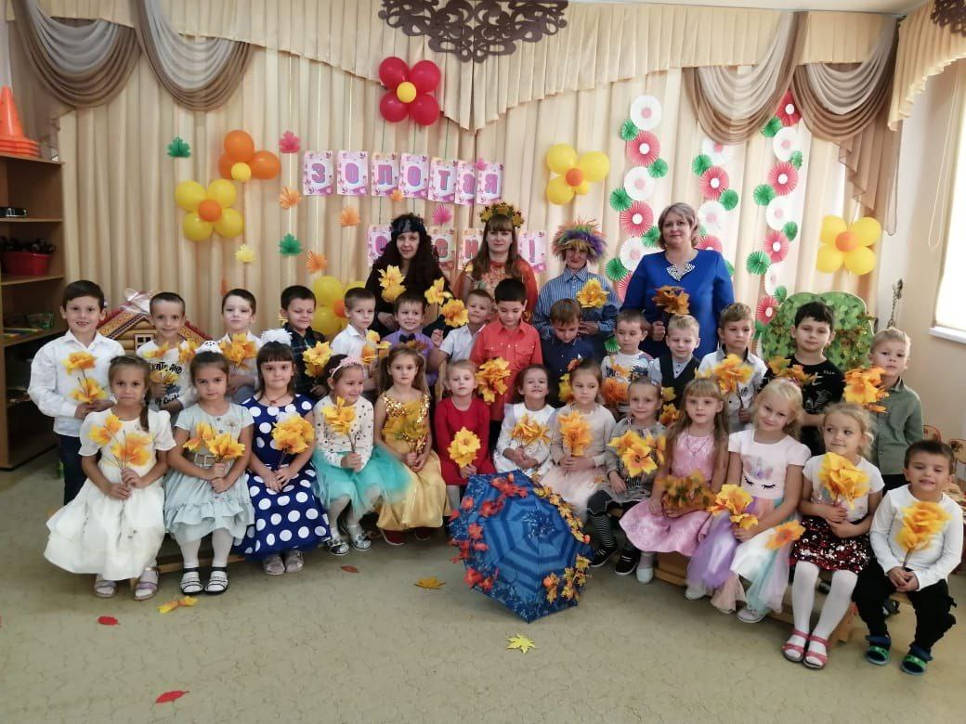
Праздник «Осенние посиделки»

Slide 14
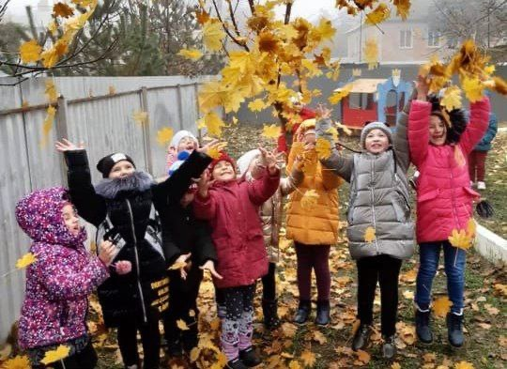

Slide 15


